Slide 1
Přírodověda
Autorem materiálu a všech jeho částí, není-li uvedeno jinak, je Mgr. Jiřina Jeršovová.

Slide 2
Autorem materiálu a všech jeho částí, není-li uvedeno jinak, je Mgr. Jiřina Jeršovová.
FORMY A DRUHY ENERGIE

Slide 3
Energie
Téměř všechna energie na Zemi pochází ze Slunce. Bez sluneční energie by nebyl možný život. Rostliny, které čerpají energii ze slunečního záření, jsou potravou pro lidi i některá zvířata. Energie z rostlinné potravy se ukládá ve svalech zvířat i člověka a je připravena změnit se např. v pohyb.

Slide 4
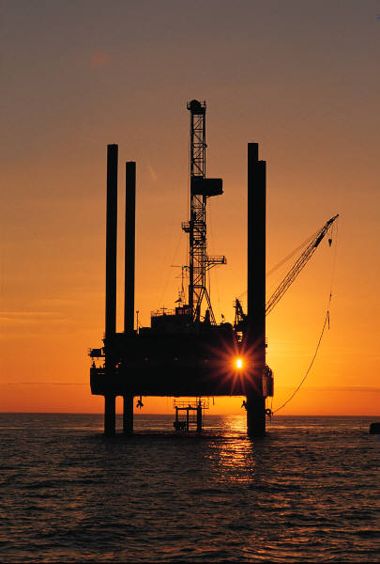
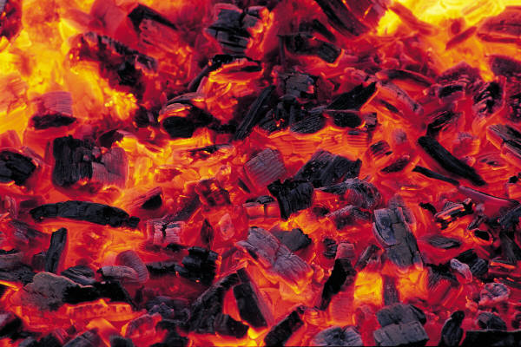
Energie
Energie byla i v rostlinách, z nichž se vytvořilo uhlí, a v pravěkých organismech, z nichž se vytvořila ropa. Energie, kterou tyto suroviny v dávných dobách nashromáždily chemickými ději ze Slunce, můžeme spalováním opět uvolnit.
ENERGIE NÁM UMOŽŇUJE VYVINOUT SÍLU A KONAT URČITOU PRÁCI.

Slide 5

Druhy energie
- energie se vyskytuje v mnoha podobách
MECHANICKÁ
Pokus –
Na podlaze leží míč – vůči podlaze nemá žádnou mechanickou energii.
Zvedni míč – působením energie, kterou jsi vynaložil ke zvednutí míče, získal míč vůči podlaze polohovou energii.
Pusť míč – při pádu se jeho polohová energie mění na energii pohybovou.

Slide 6
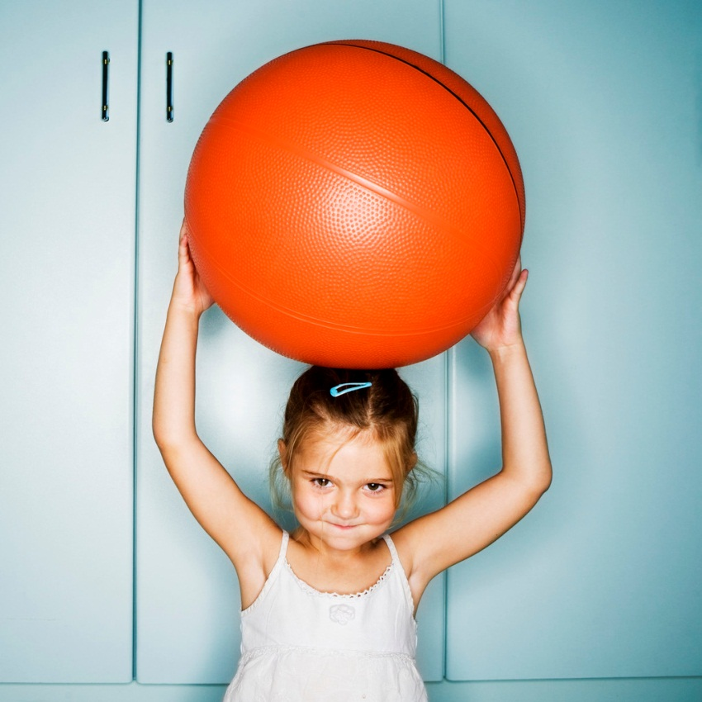
Při dopadu míče na podlahu se jeho pohybová energie rychle mění v jiné druhy energie, např. v energii elastickou (míč se na chvilku pomačká), v energii zvukovou (slyšíme zvuk) a v další druhy energie.
Součet těchto energií se rovná energii, kterou jsi vynaložil ke zvednutí míče. To znamená, že míč na podlaze nemá vůči podlaze opět žádnou mechanickou energii.
ENERGIE MECHANICKÁ MŮŽE BÝT POLOHOVÁ, POHYBOVÁ A U PRUŽNÝCH TĚLES JEŠTĚ ELASTICKÁ.

Slide 7
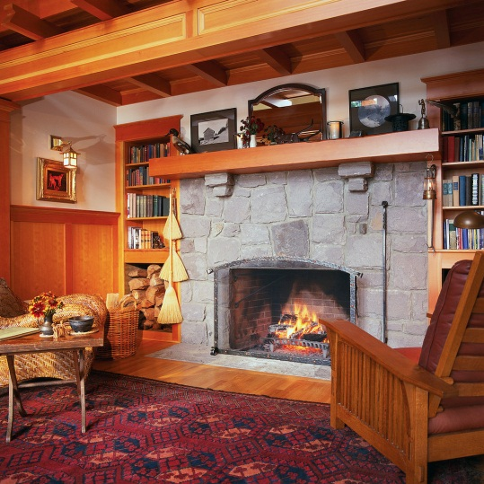
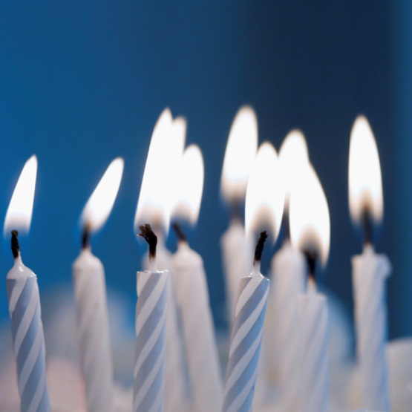
TEPELNÁ
Např. sluneční teplo, teplo, které vzniká při hoření, při svícení apod.,
SVĚTELNÁ
Sluneční světlo, světlo žárovky, světlo ohně apod.,

Slide 8
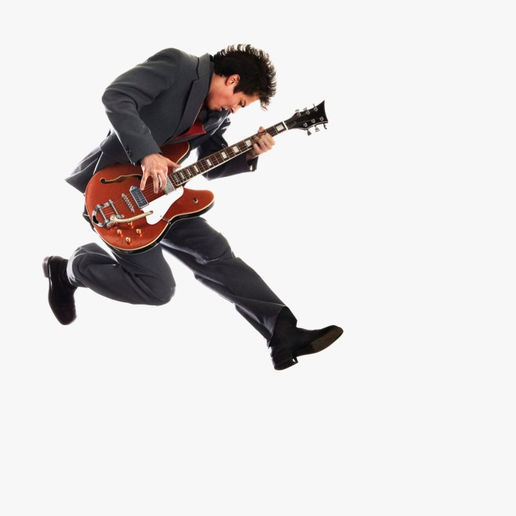
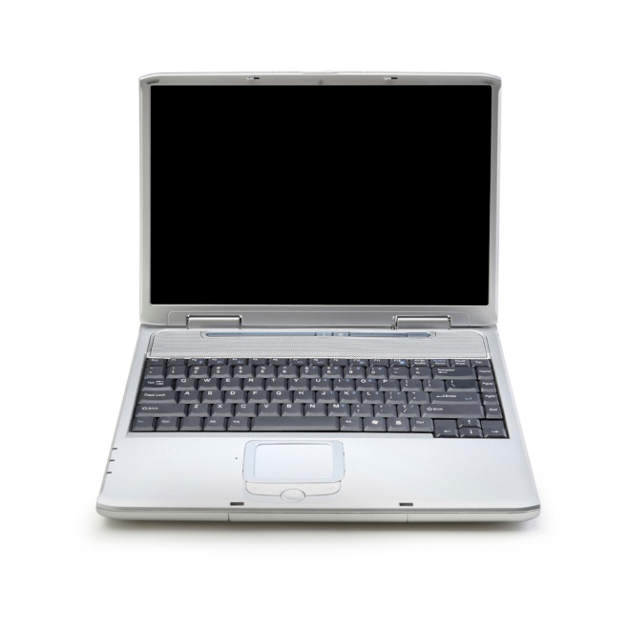
ZVUKOVÁ
burácení hromu, zvuk řeči, zvuky, které vydávají hudební nástroje, zvuk rozhlasového přístroje apod.,
ELEKTRICKÁ
energie, která pohání elektrospotřebiče, stroje v továrnách apod.,

Slide 9
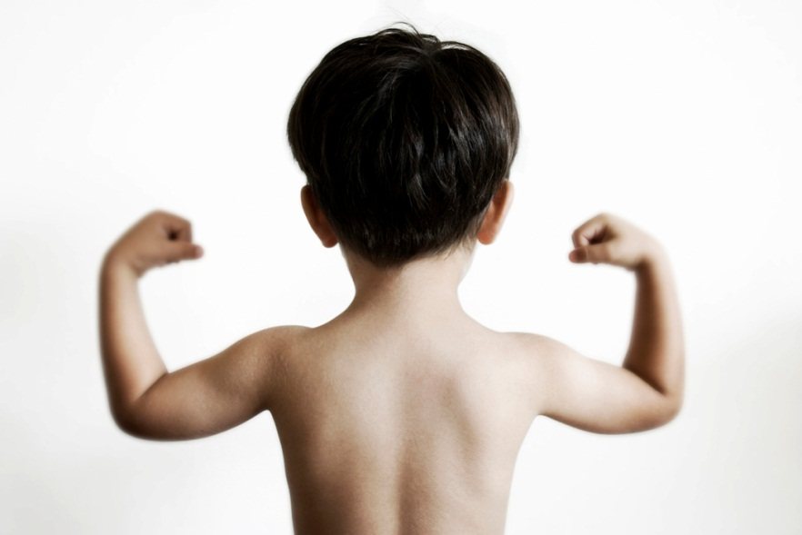
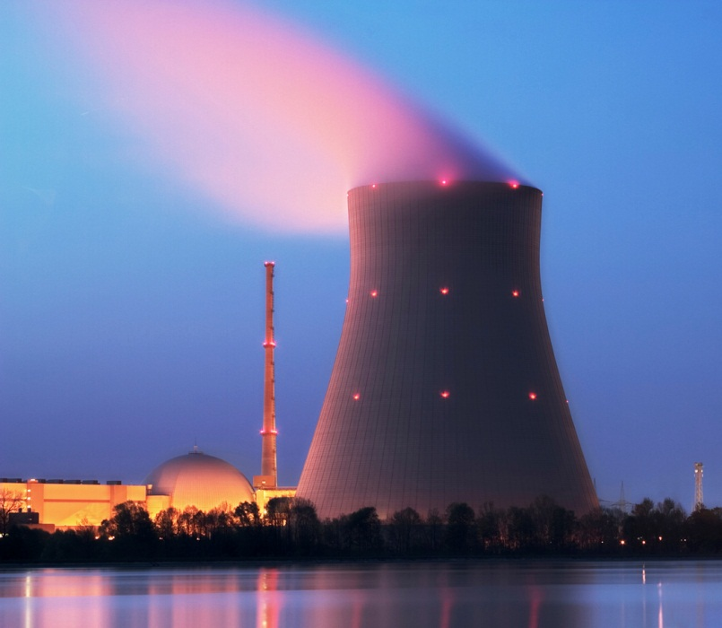
CHEMICKÁ
energie uvolněná chemickými ději např. z našich svalů, z uhlí nebo z ropy,
JADERNÁ
energie uvolněná jadernými reakcemi např. v elektrárnách.

Slide 10
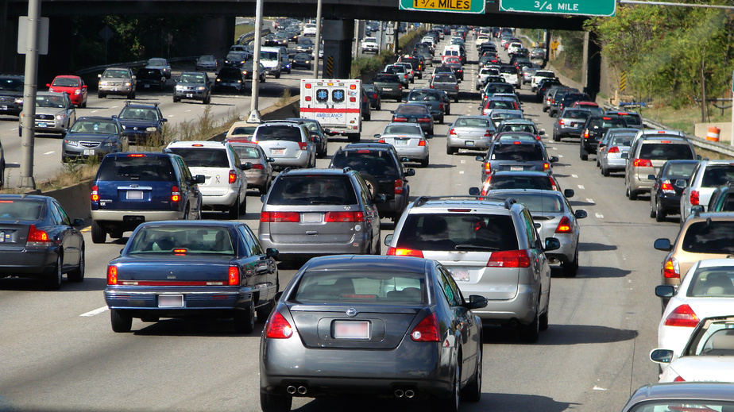
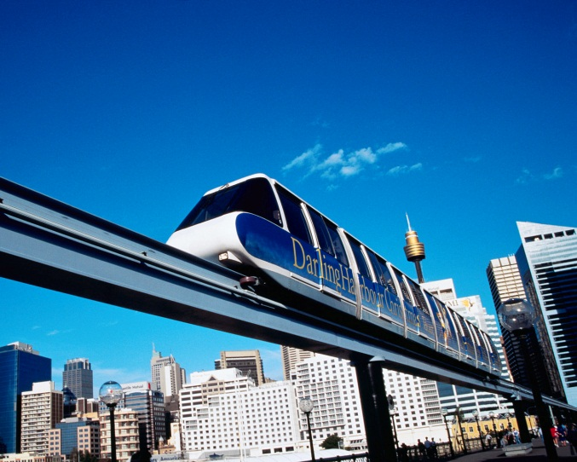
ZDROJE ENERGIE
Lidstvo ve 21. století spotřebuje mnohem více energie, než se spotřebovalo ve stoletích minulých. Spotřeba energie neustále stoupá.
Je třeba vyrábět teplo, světlo, zabezpečit, aby mohly pracovat stroje v továrnách, spotřebiče v domácnostech, aby mohly jezdit dopravní prostředky.

Slide 11
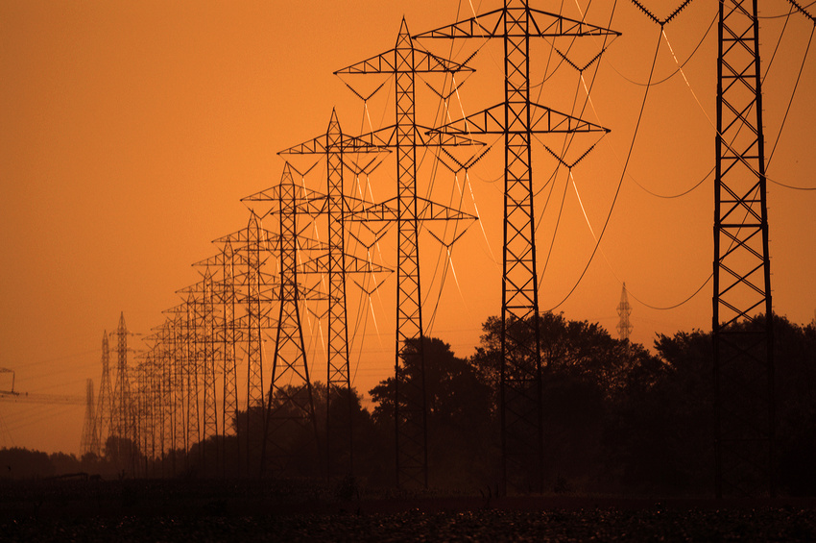
ZDROJE ENERGIE
Většina energie pochází ze spalování uhlí, ropy, zemního plynu a jaderného paliva.
Říkáme, že vyrábíme například elektrickou energii.
Ve skutečnosti se pouze přeměňuje energie chemická nashromážděná například v uhlí na další energie a ty nakonec na energii elektrickou.

Slide 12
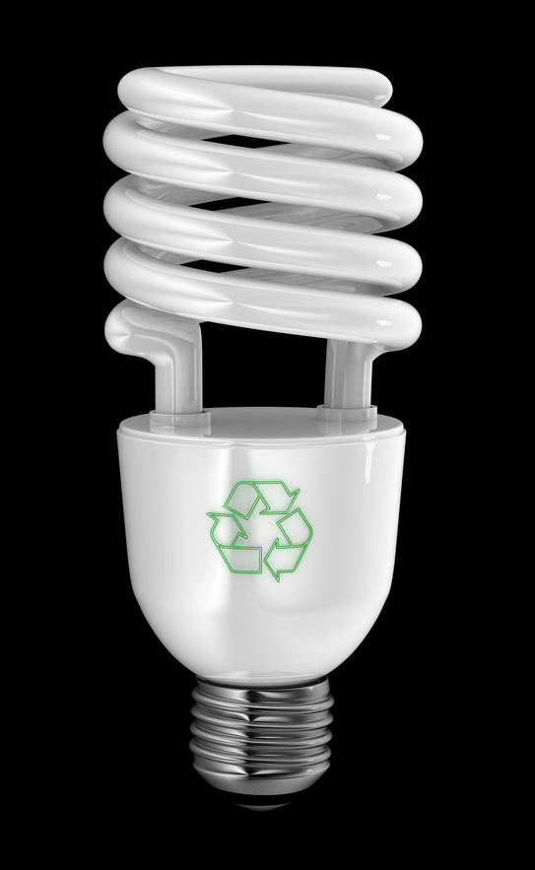
ZDROJE ENERGIE
ENERGII NEMŮŽEME VYTVOŘIT ANI JI NEMŮŽEME ZNIČIT.
ENERGII MŮŽEME POUZE PŘEMĚŇOVAT NA JINÉ DRUHY ENERGIE.

Slide 13
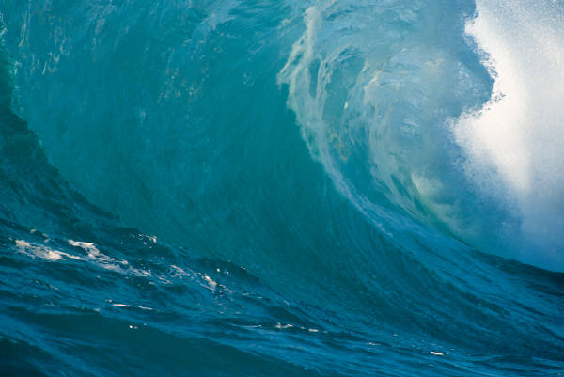
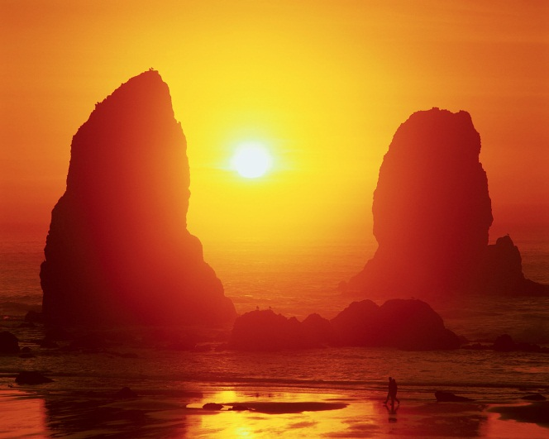
ZDROJE ENERGIE
Zásoby některých využitelných zdrojů energie se stále zmenšují, neboť jejich těžba neustále stoupá.
Na Zemi však existují i nevyčerpatelné (stále se obnovující) zdroje energie, jako jsou například vítr, energie mořských vln, příliv, odliv, sluneční záření.
Tyto zdroje jsou u nás nedostatečné nebo nedostupné.

Slide 14

Název školy | ZÁKLADNÍ ŠKOLA, JIČÍN, HUSOVA 170
Číslo projektu | CZ.1.07/1.4.00/21.2862
Číslo a název klíčové aktivity | 3.2 Inovace a zkvalitnění výuky prostřednictvím ICT
Název DUM: VY_32_INOVACE_V_3_08_FORMY A DRUHY ENERGIE- prezentace
Šablona číslo: V Sada číslo: 3 Pořadové číslo DUM: 08
Autor: Mgr. Jiřina Jeršovová

Slide 15
Anotace: Prezentace slouží k tomu, aby si žáci uvědomili jaké jsou druhy a zdroje energie.
Očekávaný výstup: Žáci si uvědomí jaké jsou druhy energií a z čeho lze energii čerpat.
Druh učebního materiálu: prezentace zpracovaná v programu Powerpoint
Typická věková skupina: 10 - 11 let
Klíčová slova: energie, elektřina, zdroje, Slunce, oheň, voda, vítr
Pomůcky a materiál: počítač, interaktivní tabule, učebnice - Bradáč P. et al., (1996): Přírodověda 5 – Člověk a technika. – Alter, Všeň. ISBN 80-85775-58-1
Potřebný čas pro výuku DUM: 30 – 35 minut
Metodické zhodnocení a popis práce s digitálním učebním materiálem: Prezentace obsahuje učební texty a obrázky k druhům energie.

Slide 16
Zdroje:
FOTODOKUMENTACE
Obrázky čerpány z galerie Microsoft office
http://office.microsoft.com
POUŽITÉ TEXTY
Bradáč P. et al., (1996): Přírodověda 5 – Člověk a technika. – Alter, Všeň. ISBN 80-85775-58-1

